Slide 1
DÝCHACÍ SYSTÉM

Slide 2
Videa
Česky (úvod)
https://www.youtube.com/watch?v=3BQ5A8YDVL8
Anglicky:
https://www.youtube.com/watch?v=OIU7Mdx4DTg
https://www.youtube.com/watch?v=TQ24-WCsYN4

Slide 3
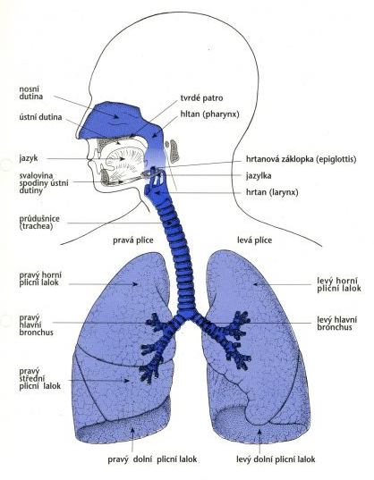
DÝCHACÍ SYSTÉM
1) Horní cesty dýchací:
Zevní nos + dutina nosní (nasus externus + cavitas nasi)
Vedlejší dutiny nosní (sinus paranasales)
Nosohltan (nasopharynx)
Z klinického hlediska se sem řadí i hrtan a krční část průdušnice
2) Dolní cesty dýchací:
Hrtan (larynx)
Průdušnice (trachea)
Průdušky (bronchi)
3) Plíce (pulmones)
4) Pleura a pleurální dutina

Slide 4
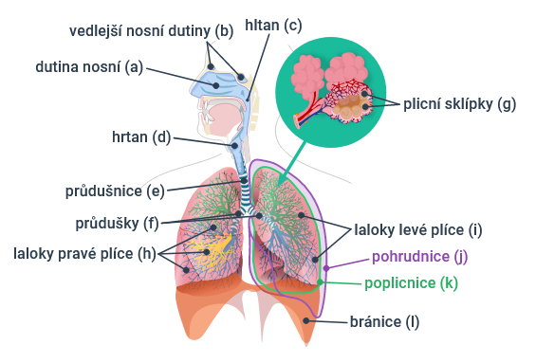
DÝCHACÍ SYSTÉM

Slide 5
Funkce:
Vedení vzduchu do plic a z plic
Vzduch se v cestách ohřívá, zvlhčuje a zbavuje nečistot
Plíce - ventilace (obousměrný pohyb vzduchu v průduškách) a difúze dýchacích plynů
Hrtan – orgán fonace („hrtanový hlas“)
Čich – čichová sliznice (strop nosní dutiny)
Dýchání:
Vnější: výměna dýchacích plynů mezi vzduchem v plicních sklípcích a krví
Vnitřní: výměna dýchacích plynů mezi krví a tkáněmi

Slide 6
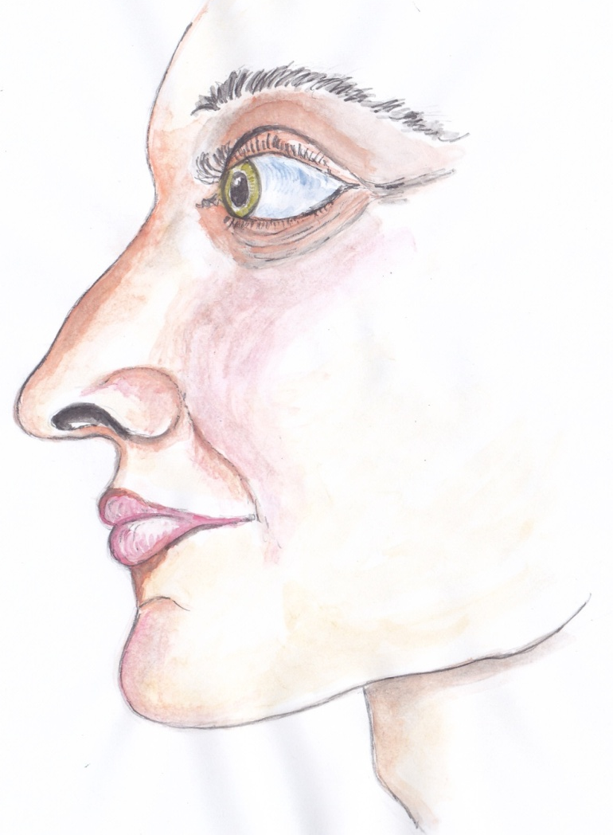
NOS (NASUS EXTERNUS)
Části:
Kořen nosní (radix nasi)
Hřbet nosní (dorsum nasi)
Nosní křídla (alae nasi) – boční stěny, kaudálně obkružují nosní dírky (nares)
Hrot nosní (apex nasi)
Mimické svaly – regulují šíři nosních dírek
M. levator labii superioris alaeque nasi
M. nasalis
1
2
3
6
4
5
Kořen nosu, radix nasi
Hřbet nosu, dorsum nasi
Nosní křídlo, ala nasi
Špička nosu, apex nasi
Membranózní část nosního septa (přední část mezi nosními dírkami)
Dírky nosní - nares

Slide 7
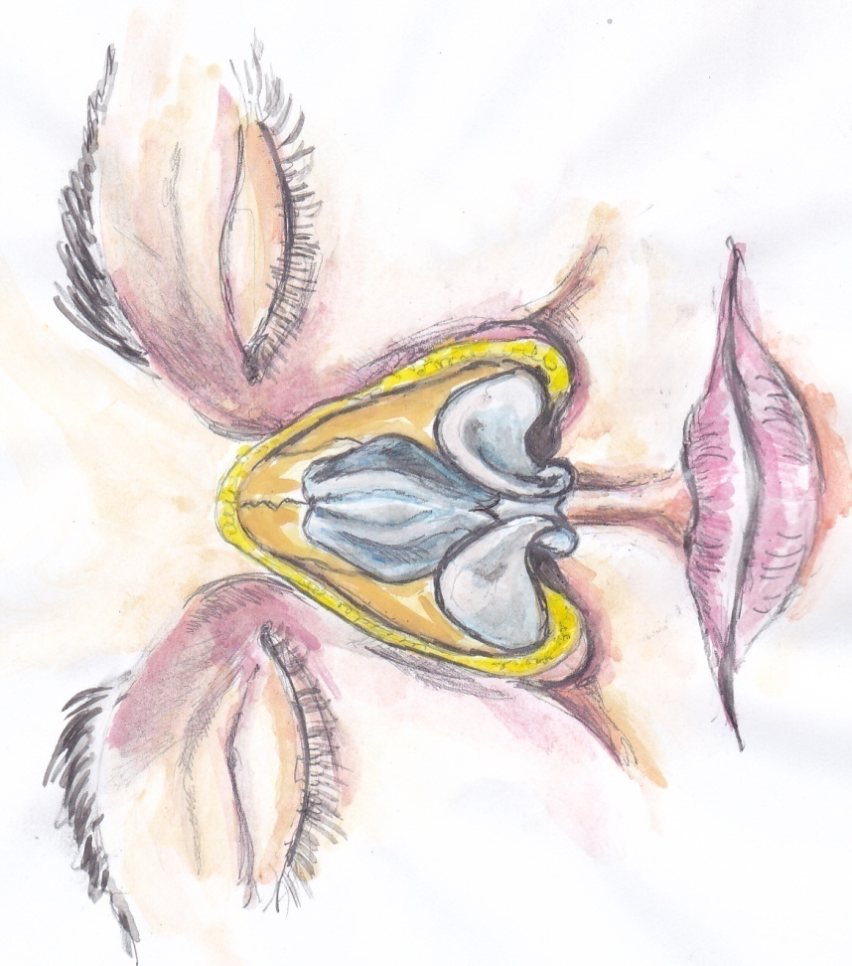
NOS (NASUS EXTERNUS)
Kostěný podklad nosu:
nosní kosti (ossa nasalia)
výběžky horních čelistí (proc. frontales maxillae)
Chrupavky nosní (hyalinní):
cartilago nasi lateralis: zevní chrupavka nosní
cartilago alaris major: vyztužuje nosní křídlo, nosní septum, nosní hrot
cartilagines alares minores: 2 – 3 malé chrupavky v prodloužení zadního konce nosních křídel
cartilago septi nasi – samostatná větší chrupavka tvořící přepážku
Zásobení:
tepny: větve a. carotis comunis externa a interna - a. angularis (z a. facialis), a. ophthalmica a a. infraorbitalis
žíly: žilní krev odtéká do žil obličeje
míza: odtéká do regionálních uzlin hlavy a krku –> hlubokých uzlin krčních (nodi lymphatici cervicales prof.)
nervy: motorická inervace: n. VII, sensitivní inervace: n. V
1
2
5
3
4
Os nasale
Apertura piriformis nasi
Cartilago alaris major
Cartilago septi nasi
Cartilago nasi lateralis

Slide 8
DUTINA NOSNÍ (CAVITAS NASI)
2 části: předsíň (vystlána kůží s chloupky) a vlastní dutina nosní (vystlána sliznicí)
Na frontálním řezu: tvar lichoběžníku – strop užší než spodina, laterální stěny šikmé
Strop tvořen lamina cribrosa kosti čichové, krytý čichovou sliznicí
Přepážka nosní: část vazivovou (přední), chrupavčitou (střední) a kostní (zadní: vomer, os ethmoidale)
Laterální stěna: nosní skořepy (konchy) rozdělují každou část dutiny nosní na 3 průchody (meatus nasi superior, medius, inferior)
Do horního a středního ústí vedlejší dutiny nosní:
horní: sinus sphenoidalis, cellulae ethmoidales anteriores
střední: sinus maxillaris, frontalis, cellulae ethmoidales posteriores
Do spodního: kanálek nososlzní
Choany (zadní nosní otvory) – komunikace dutiny nosní s nosohltanem

Slide 9
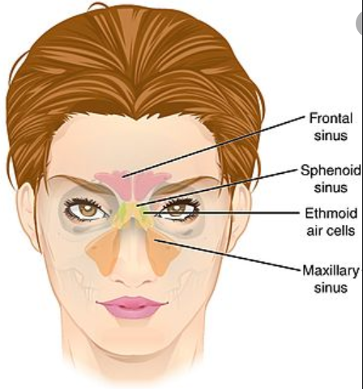
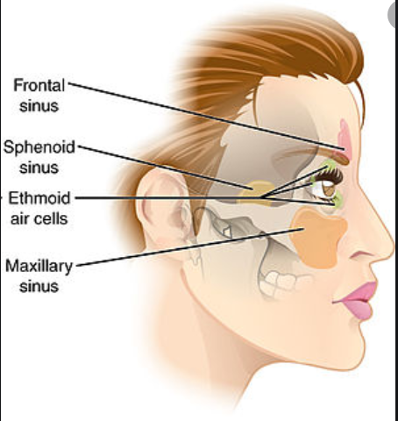
Sliznice dutiny nosní je funkčně dvojího typu: dýchací a čichová
Dýchací - většina dutiny nosní, vysoká, prokrvená, krytá víceřadým cylindrickým epitelem s řasinkami, obsahuje hlenové žlázy a žilní pleteně = ohřívání vzduchu
Čichová – strop dutiny nosní, vystlána čichovou sliznicí (bledá, tenká) s čichovým epitelem, obsahuje čichové buňky, tvoří 1. hlavový nerv (n. I, n. olfactorius)
VEDLEJŠÍ DUTINY NOSNÍ (SINUS PARANASALES)
4 párové dutiny v pneumatických kostech lebky (os frontale, ethmoidale, sphenoidale, maxilla), spojeny s dutinou nosní, vystlány sliznicí, vyplněny vzduchem
Zvětšují objem nosní dutiny, upravují vdechovaný vzduch (ohřívání, zbavování nečistot a zvlhčení), podílí se na tvorbě hlasu (rezonanční dutiny), snižují hmotnost lebky
Zánět VDN = sinusitida, vzhledem ke kontaktu s okolními strukturami může infekce přestoupit do zubních alveolů, orbity, dutiny lebeční
Zakládají se prenatálně, při narození malé, rozvoj v pubertě, definitivní velikost kolem 20. roku

Slide 10
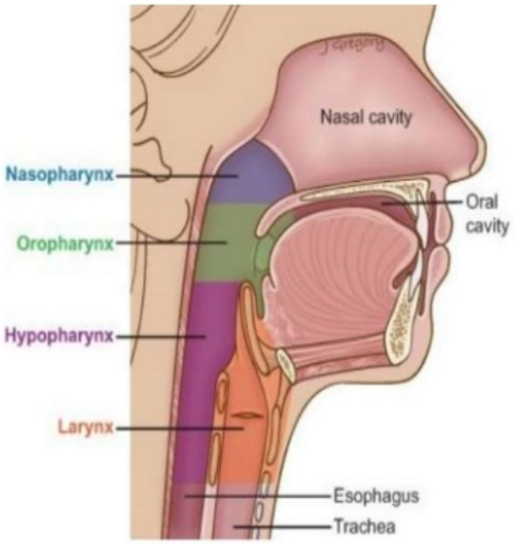
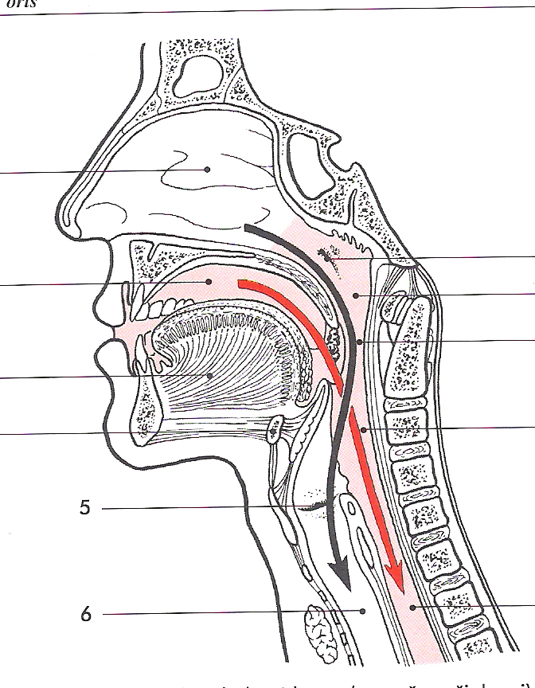
HLTAN (PHARYNX)
3 části:
Horní = nosohltan (nasopharynx)
Střední = ústní část (oropharynx) - křižovatka dýchacích a trávicích cest
Dolní = hrtanová část (laryngopharynx) – navazuje na ni hrtan (s hrtanovou příklopkou) a jícen
Dutina nosní přechází do hltanu dvěma choanami
Nosohltan odděluje od ústní části hltanu měkké patro
Po stranách nosohltanu jsou párová ústí Eustachovy trubice, vycházejí ze středního ucha, napomáhají při vyrovnávání tlaku
Nosohltan vystlán řasinkovým epitelem s žlázami produkujícími hlen
V klenbě nosohltanu je hltanová (nosní) mandle

Slide 11
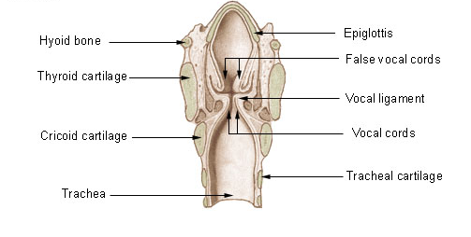
HRTAN (LARYNX)
Dutý, zezadu oploštělý hranol, o hraně asi 5 cm
Zavěšen na jazylce
Dutina laryngu je uprostřed zúžena => tvar přesýpacích hodin
3 části: předsíň, střední zúžená část, dolní část přechází volně v průdušnici
Chrupavky = skelet hrtanu:
Hrtanová příklopka (epiglottis) – při polykání zavírá hrtan
Chrupavka štítná (cartilago thyroidea) – „ohryzek“
Chrupavka hlasivková (cartilago arytenoidea) - párová
Chrupavka prstencová (cartilago cricoidea)
Chrupavky jsou spojeny vazy, klouby a svaly
Podílí se na změně velikosti hrtanové štěrbiny při dýchání a řeči

Slide 12
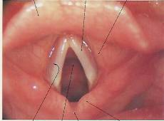
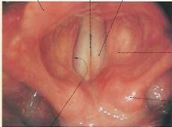
Hlasivkové vazy
Respirační postavení vazů – vazy jsou abdukovány
Fonační postavení vazů – vazy jsou addukovány

Slide 13
Hlasové ústrojí (hlasivky):
Hlasové vazy rozepjaté mezi chrupavkami hrtanu, 2 páry nad sebou:
Pravé vazy hlasové (ligamentum vocale)
Pohyblivé
Bledé – podmíněné dlaždicovým epitelem, který kryje sliznici
Mezi nimi je štěrbina hlasivková (rima glottidis/vocalis)
Vydechovaný zvuk je rozechvívá, štěrbina ovládána příčně pruhovanými svaly
Polohy: respirační – abdukce (vazy od sebe), fonační – addukce (u sebe)
Umístěné dole (jeví se jako uložené mediálně)
Nepravé vazy hlasové (ligamentum vestibulare)
Nepohyblivé
Růžové - sliznice je krytá víceřadým řasinkovým epitelem dýchacích cest
Mezi nimi je štěrbina předsíňová (rima vestibularis) – její šíře se nemění
Umístěné nahoře (jeví se jako uložené laterálně)

Slide 14
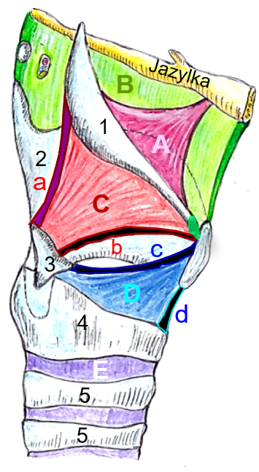
Vazy: v podslizničním vazivu hrtanu je vazivová plotna - fibroelastická membrána:
Horní část = membrana quadrangularis (C)
Dolní část = conus elasticus (D)
- Podmiňují ligg.vocalia (b) a ligg. vestibularia (c) - Mezi chrupavkou štítnou a prstencovou: lig. cricothyreoideum (d) → koniotomie
Kloubní spojení: articulatio cricothyreoidea, art.cricoarytaenoidea
Svaly hrtanu: 7 párů příčně pruhovaných svalů, začínají i upínají se na hrtanových chrupavkách (např. m. thyroepiglotticus)
Cévní a nervové zásobení
Tepny: větve a. carotis externa (a. laryngea sup., a. laryngea inf.)
Žíly: žilami hrtanu, vv. laryngeae do v. jugularis int. a VCS
Míza: odtéká do regionálních uzlin hlavy a krku –> hlubokých uzlin krčních
Nervy: n. X (n. vagus) – motoricky inervuje příčně pruh. svaly, senzitivně inervuje sliznici
A) Lig. hyoepiglotticum
B) Lig. thyrohyoideum
C) Membrana quadrangularis
D) Conus elasticus
E) Lig. cricotracheale
Podklad plica aryepiglottica
Nepravý vaz hlasový
Pravý vaz hlasový
Volná část elastického konu (lig. cricothyroideum): místo provedení koniotomie

Slide 15
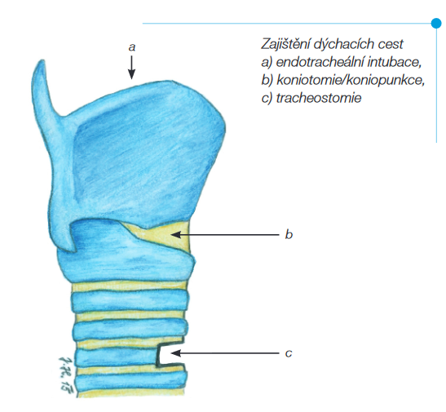
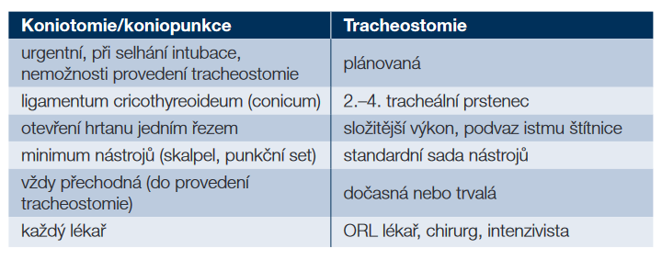
Zdroj: Příručka pro praxi: TRACHEOTOMIE A KONIOTOMIE
https://www.otorinolaryngologie.cz/content/uploads/2020/02/ppp-tracheotomie.pdf
Video: https://www.youtube.com/watch?v=XpcrsVNGoM4

Slide 16
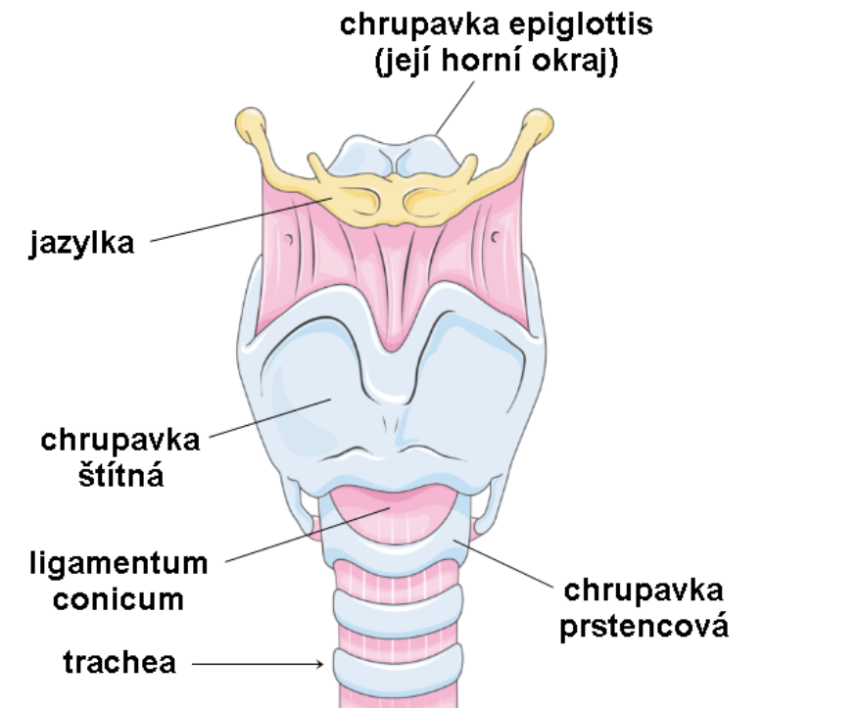

Slide 17
PRŮDUŠNICE (TRACHEA)
Trubicovitý orgán 12 cm dlouhý, 1,5 - 2 cm široký
Navazuje na hrtan, kaudálně se dělí ve dvě hlavní průdušky (bifurkace = carina)
Stavba stěny:
sliznice: víceřadý cylindrický epitel s řasinkami
podslizniční vazivo
chrupavky: 6-20 vzadu neuzavřených chrupavčitých prstenců (výztuha stěny), navzájem spojené vazy, zadní stěna - vazivo a hladká svalovina
vazivo
hladká svalovina
Topografie:
Krční část (7 cm, C6-7) - od cartilago cricoidea k apertura thoracis sup.
Hrudní část (5 cm, Th1-5) - horní mediastinum, končí bifurkací trachey ve výši Th4-5
Fixace: vazivové spojení s okolím (jícen, oblouk aorty, hluboká krční fascie)

Slide 18
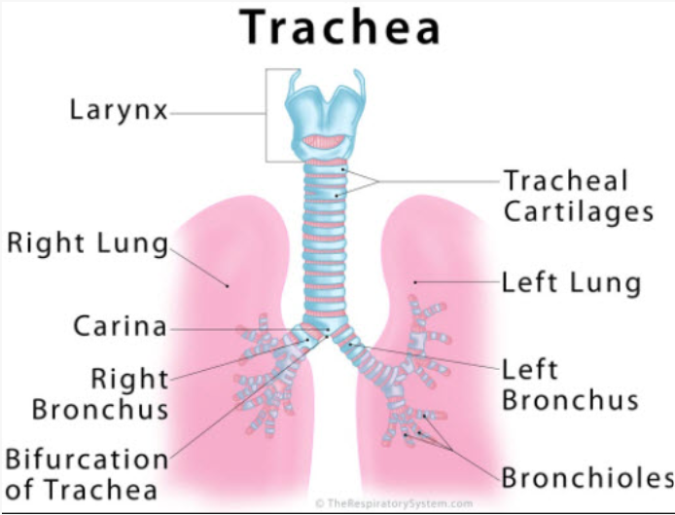
Cévní a nervové zásobení:
tepny: větve a. subclavia a aorta thoracica
žíly: vv. oesophageae + vv. thyreoideae inf. – odtéká do v. jugularis interna a do VCS
lymfa: teče do uzlin při bifurkaci trachey a do uzlin podél trachey
nervy: vegetativní nervy: parasympatická - n. X, sympatická – krční a hrudní sympaticus

Slide 19
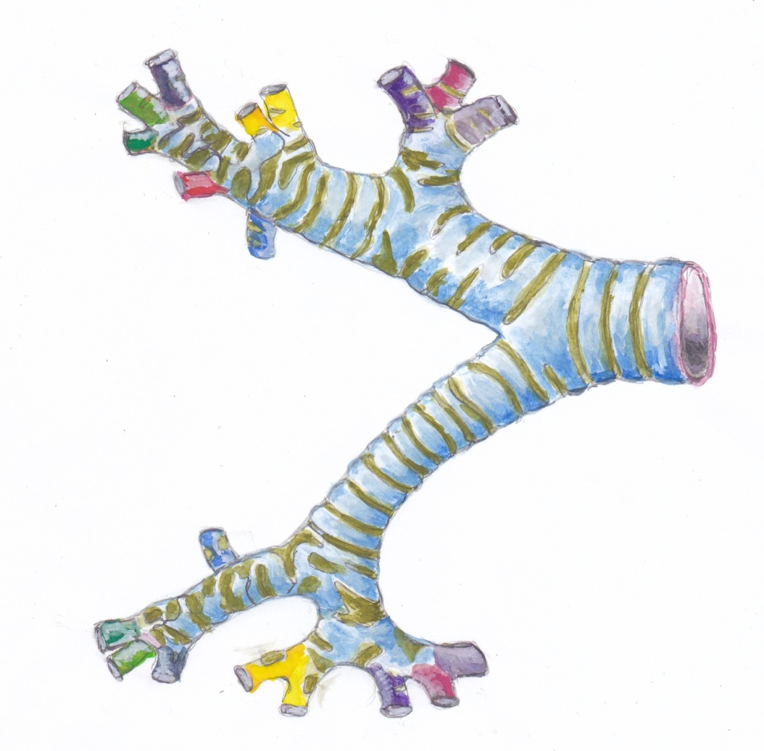
HLAVNÍ PRŮDUŠKY (BRONCHI PRINCIPALES)
= Extrapulmonální bronchy, odstupují z průdušnice v mediastinu a vstupují do plic (v místě plicního hilu)
Dělí na intrapulmonální bronchy: lalokové a segmentální – tvoří bronchiální strom
Stejná stavba jako trachea – vystlány sliznicí, podkladem jsou chrupavčité prstence (vzadu neuzavřené) spojené vazy, zadní stěna tvořena jen vazivem a hladkou svalovinou
Pravý bronchus je kratší než levý, ale má větší průsvit a odstupuje pod menším úhlem → při vdechnutí cizího tělesa (zvláště u dětí) spadá těleso nejčastěji do pravého bronchu
Průdušnice
Pravá hlavní průduška
Levá hlavní průduška
Segmentální průdušky
Segmentální průdušky

Slide 20
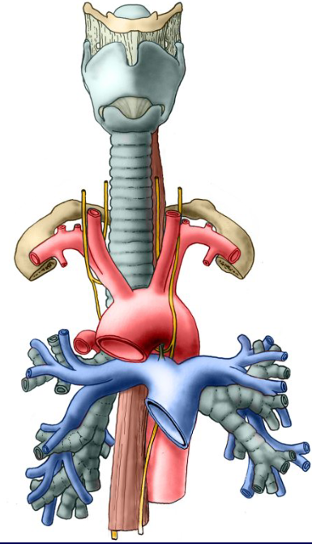
HLAVNÍ PRŮDUŠKY (BRONCHI PRINCIPALES)
Topografie: podél bronchů jsou uzliny a nervy
P bronchus (zepředu): kříží n. X dx. (n. vagus) + v. azygos
za L bronchem: aorta descendens, jícen, n. X sin.

Slide 21
PLÍCE (PULMONES)
Vlastní orgán dýchání
Leží v hrudní dutině, každá je uložena v pleurální dutině, mezi nimi je mediastinum
Plicní parenchym je tvořen intrapulmonálními průduškami a vazivem (plicní skelet)
Intrapulmonální bronchy se směrem do periferie větví (bronchiální a alveolární strom)
Anatomický popis:
báze – dole, poloměsíčitá, vyhloubená, nasedá na brániční klenbu = brániční plocha
žeberní plocha – naléhá na stěnu kostěného hrudníku
mediastinální plocha – otisky orgánů mediastina (srdce, jícen), hilus pulmonis = místo vstupu bronchů a cév
vrcholek plic (apex pulmonis) – nahoře, úzký a zakulacený, vystupuje nad apertura thoracis sup.
Plicní laloky – plíce jsou neúplně rozděleny mezilalokovými rýhami v laloky:
pravá plíce (3): lobus superior, medius, inferior
levá plíce (2): lobus superior, inferior

Slide 22
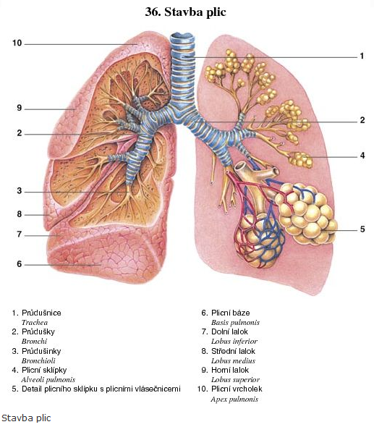
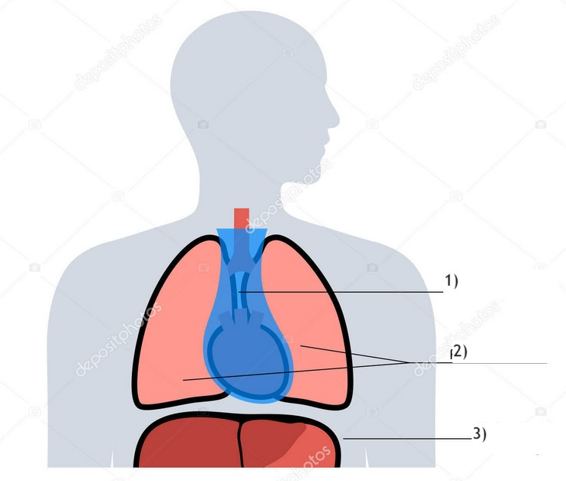
PLÍCE (PULMONES)
Dutiny lidského těla
Mediastinum (mezihrudí)
Pleurální dutiny
Břišní dutina

Slide 23
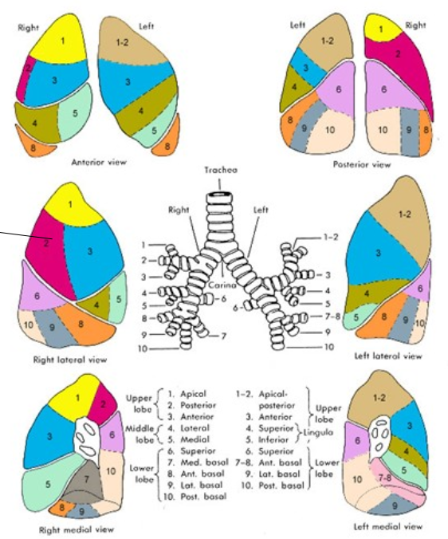
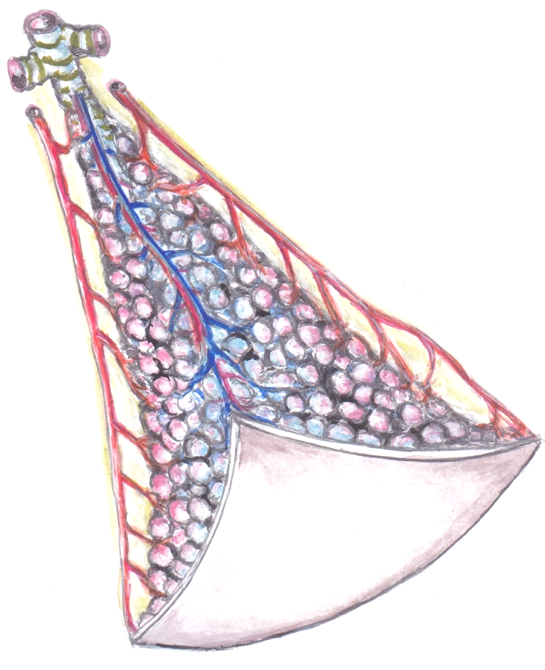
Plicní ventilace (= výměna vzduchu mezi plícemi a vnějším prostředím)
Celá plíce je ventilována hlavním bronchem
Lalok plíce - lalokovým bronchem (pravá – 3, levá – 2)
Bronchopulmonální segment plíce - segmentárním bronchem (10 v každé plíci)
Bronchopulmonální segment
Každá plíce je rozdělena do plicních segmentů = základní anatomické a funkční jednotky plic
Tvar kužele (báze je část povrchu žeberní plochy plíce, hrot směřuje k hilu)
V každé plíci je 10 bronchopulmonálních segmentů
Středem segmentu probíhá:
Segmentární bronchus
Větev plicní tepny (přivádí odkysličenou krev)
Větev bronchiální tepny (přivádí O₂)
Ve vazivu mezi segmenty probíhá větev plicní žíly (odvádí okysličenou
krev)

Slide 24
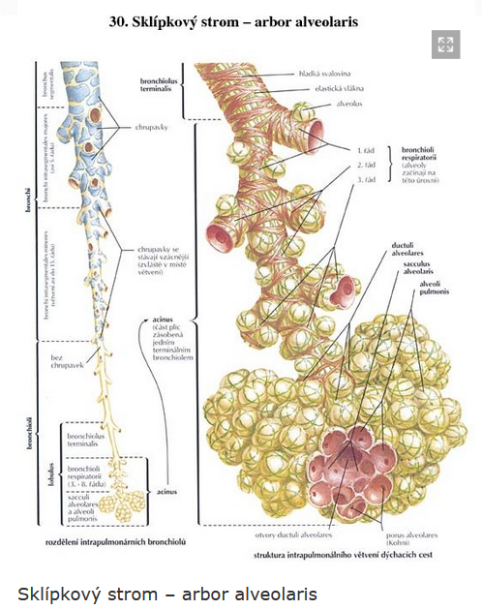
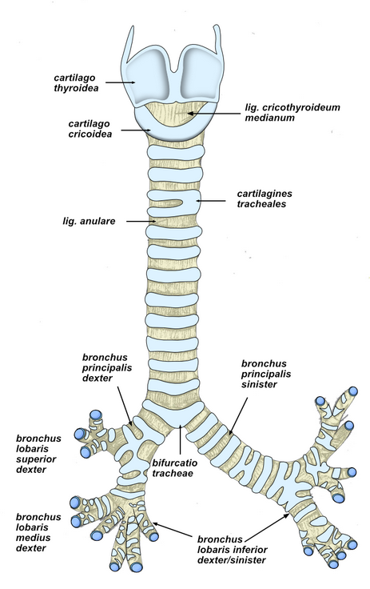
Bronchiální strom, arbor bronchialis
Systém větvení bronchů - vede vdechovaný a vydechovaný vzduch do plic a z plic
Průdušky se větví dichotomicky (1 širší ve 2 tenčí)
16 generací bronchů:
bronchy 1. řádu = extrapulmonální
bronchy 2.-16. řádu = intrapulmonální
1. řád - hlavní (bronchi principales)
2. řád – lobární
3. řád – segmentární
Stěna silnějších bronchů (průsvit >1 mm) vyztužena chrupavkami, tenké vyztuženy nejsou (bronchioly, cca od 8. řádu)
Alveolární strom, arbor alveolaris
Navazuje na strom bronchiální
Větvení průdušek 17.-24. řádu
Z každé jeho části se vyklenují plicní sklípky/alveoly – stěna opletena sítí krevních kapilár
Alveoly = vlastní dýchací oddíl plic, ve zralé plíci jich je 300 – 400 milionů
Alveolární póry (průměr 10–15 µm) = propojují alveoly mezi sebou → vyrovnání tlaků + cirkulace vzduchu v případě zneprůchodnění některé průdušinky

Slide 25
Krevní oběh plic
1) Funkční - odkysličená krev do plic → okysličení v plicích → zpět do srdce
Pravá komora → plicní kmen (truncus pulmonalis) → pravá a levá plicní tepna (a. pulmonalis dx. et sin) → plíce
V plicích se a. pulmonalis větví na kapiláry, oplétají stěnu plicních sklípků, difúzí dojde k okysličení krve
Venózní konce kapilár se sbíhají do žil → z hilu odstupují po dvou (plicní žíly, vv. pulmonales) a vedou okysličenou krev do levé síně
2) Výživný - zásobuje kyslíkem stěny bronchů a vazivo plic
Tepny: větve bronchiální tepny (rr. Bronchiales) - odstupují z aort. oblouku a hrudní aorty
Žíly: vv. bronchiales
Lymfa - odtok je asymetrický = většina lymfy z obou plic jde do pravého mízního kmene, do hrudního mízovodu jen lymfa z hrotové části horního laloku levé plíce (důležité při metastázách)
Nervy:
Autonomní:
parasympatická vlákna z n. vagus (X) – vyvolávají bronchokonstrikci (stah svaloviny a tím zúžení průsvitu)
sympatická vlákna - hrudní sympatikus (relaxace svaloviny – rozšíření)
Senzitivní vlákna: plicní parenchym je necitlivý
Větev plicní tepny
Větev bronchiální tepny
Kapilární síť oplétající stěnu alveolů
Větev žíly plicní

Slide 26
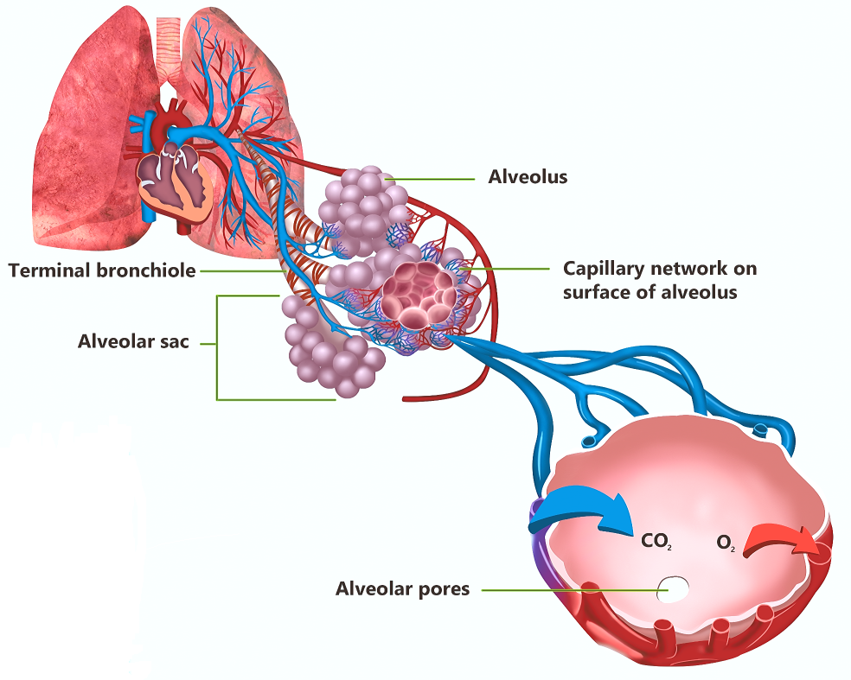

Slide 27
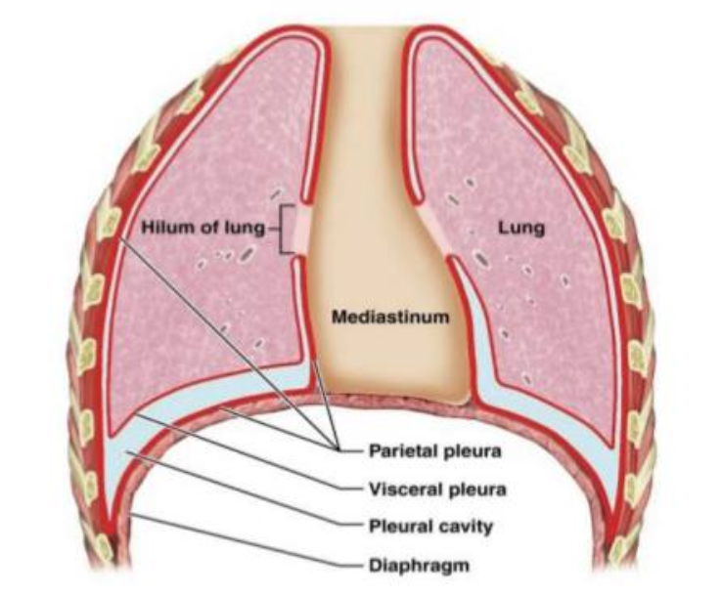
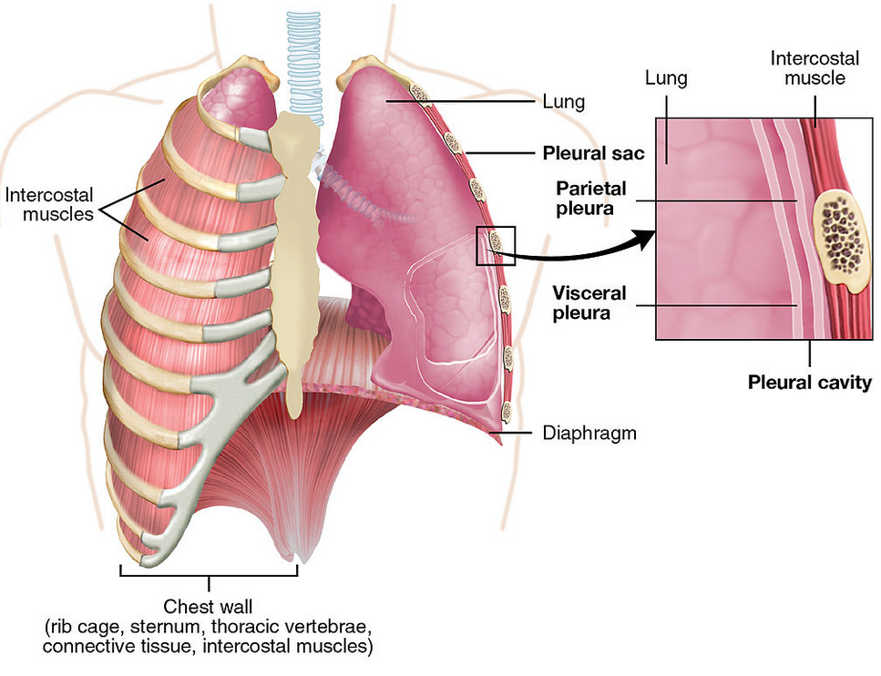
PLEURA
Serózní blána, má 2 listy - naléhají na sebe, v oblasti hilu v sebe přecházejí:
Pohrudnice (parietální) - silnější, vystýlá hrudní stěnu, kryje shora bránici, naléhá na mediastinum, inervovaná mezižeberními nervy (je citlivá)
Poplicnice (viscerální) - tenčí, kryje povrch plic a pevně k němu lne, inervovaná vegetativními nervy (není citlivá)
Mezi listy se nachází pleurální dutina, prostor, ve kterém je pleurální tekutina a podtlak. Při poranění hrudníku může dojít k nahromadění plynu v pleurální dutině a následnému smrštění (kolapsu) plíce = pneumothorax.
Pleurální recesy - rozšířená místa pleurální štěrbiny, kde na sebe parietální a viscerální pleura nenaléhá, prostory pro rozvoj plic při hlubokém dýchání
Recessus costodiaphragmaticus - nejhlubší místo pleurální dutiny, provádí se zde pleurální punkce

Slide 28
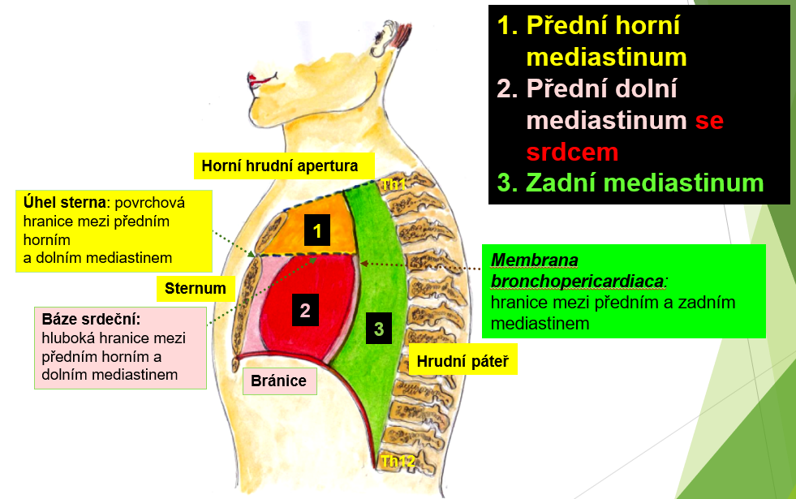
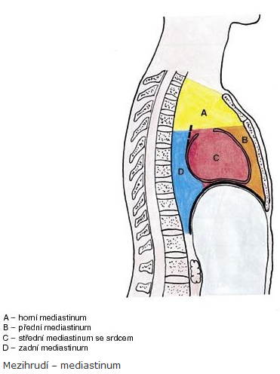
MEDIASTINUM
Prostor mezi pleurálními dutinami
Dělení klinické:
Přední
Horní – mezi horní hrudní aperturou a bází srdeční - Brzlík, velké cévy báze srdeční, hrudní část průdušnice, hlavní průdušky
Dolní – od báze srdeční po bránici, obsahuje srdce v perikardu
Zadní – za průdušnicí a srdcem, před hrudní páteří, od horní hrudní apertury po bránici - obsahuje hrudní části jícnu, oba nn. X, hrudní aortu, hrudní mízovod, pravý a levý sympatický kmen, v. azygos a hemiazygos
Dělení anatomické:
Horní, dolní (přední, střední, zadní)

Slide 29
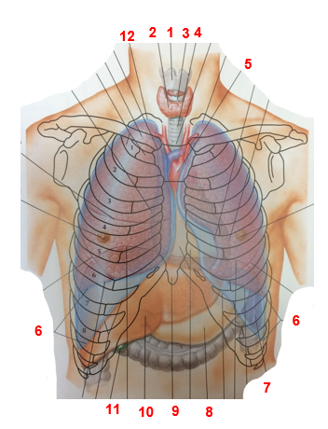
Cartilago thyroidea (štítná chrupavka)
Glandula thyroidea (štítná žláza)
Cartilago cricoidea (chrupavka prstencová)
Trachea (průdušnice)
Arcus aortae (oblouk aorty)
Recessus costodiaphragmaticus
Slezina
Žaludek
Processus xiphoideus (mečovitý výběžek sterna)
Játra
Žlučník
Cupula pleury

